Slide 1
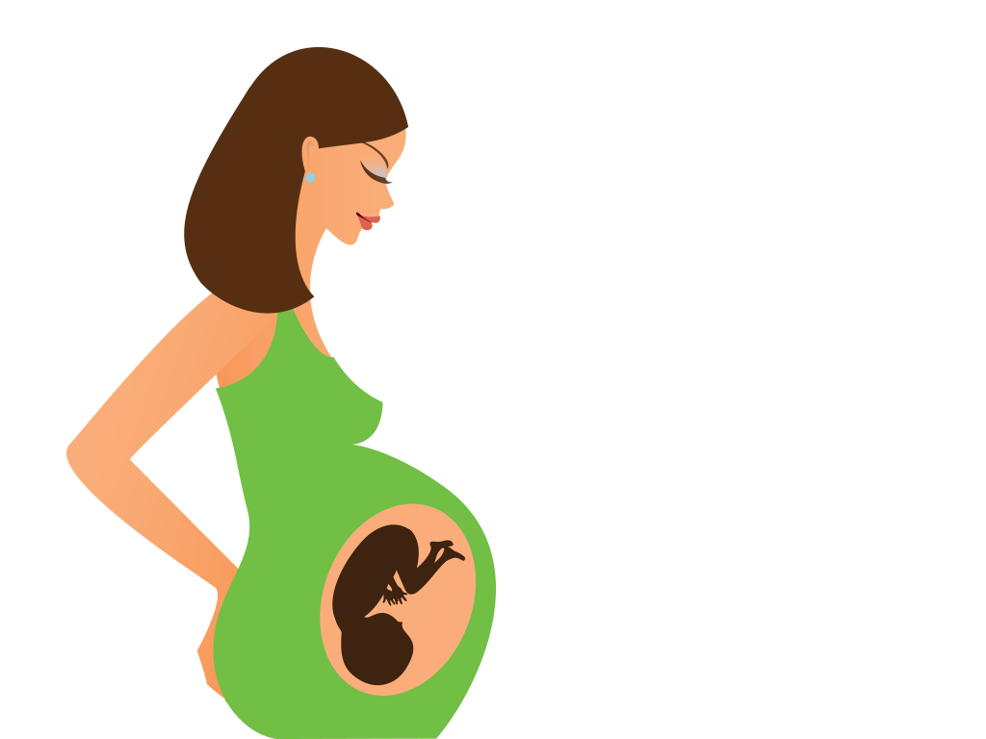
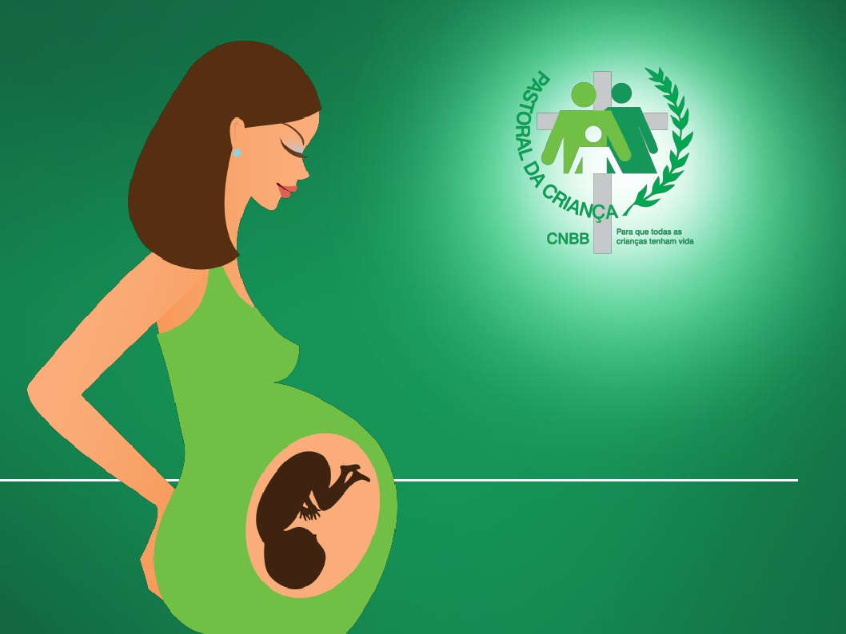
PASTORAL DA CRIANÇA
Como os primeiros
1.000 dias de vida podem afetar nossa saúde para sempre
Apresentação - formação
Setor 265 - Taubaté
Nelson Arns Neumann
Médico epidemiologista, PhD Saúde Pública
Coordenador Nacional Adjunto
Coordenador da Pastoral da Criança Internacional
Notes:
1

Slide 2
O que fazemos:
O O QUE FAZEMOSQUE FAZEMOSO QUE FAZEMOS
PASTORAL DA CRIANÇA
Notes:
2

Slide 3
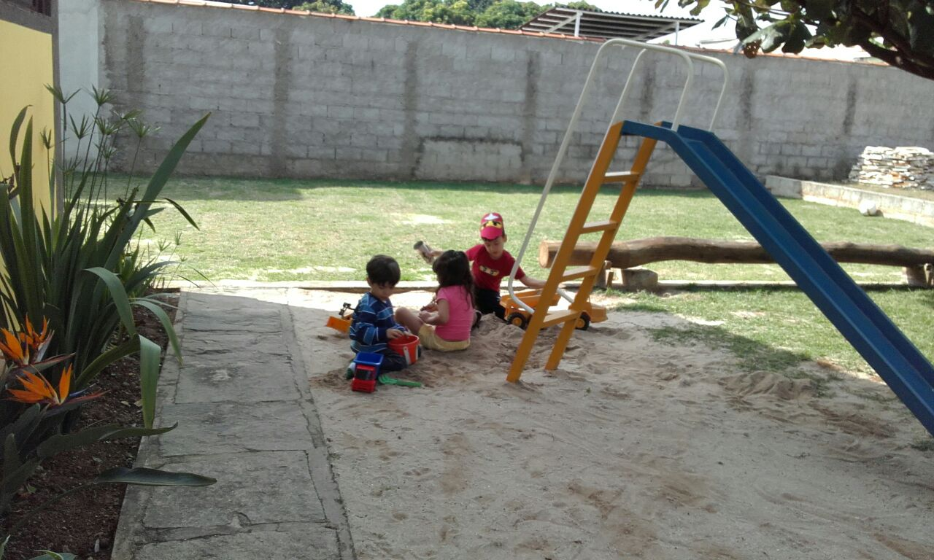
APROFUNDAMENTO DA MISSÃO
A criança é um ser puro e indefeso...
A Pastoral da Criança realiza, mensalmente, ao menos três ações básicas.
PASTORAL DA CRIANÇA 3
Notes:
3

Slide 4
→Visita Domiciliar: Quando o líder (agente da Pastoral da Criança) conhece as pessoas da casa, conhece o que a família valoriza e faz para cuidar e educar suas crianças. Identifica situações de risco para a saúde das gestantes e das crianças. Percebe os problemas que estão enfrentando e procura, junto com a família, formas de resolver esses problemas.
1.000
DIAS
PASTORAL DA CRIANÇA 4
Notes:
4

Slide 5
→ Dia da celebração da vida: É outra atividade importante que o líder realiza na Pastoral da Criança. Nesse dia, que acontece uma vez por mês, as crianças são pesadas, as famílias se reúnem para celebrar juntas o desenvolvimento das crianças e para se ajudar quando estão em dificuldades.
1.000
DIAS
PASTORAL DA CRIANÇA 5
Notes:
5

Slide 6
O lugar escolhido para essa celebração deve ficar perto do lugar onde as famílias moram e acomodar bem as crianças e suas famílias. O Dia da Celebração da Vida é um testemunho vivo da fé cristã. Mostra a solidariedade e a participação de uma comunidade na busca dos seus direitos de cidadania. Por isso, é um dia abençoado por Deus.
1.000
DIAS
PASTORAL DA CRIANÇA 6
Notes:
6

Slide 7
APROFUNDAMENTO DA MISSÃO
1.000
DIAS
→Reunião para Reflexão e Avaliação: Acontece uma vez por mês. Todos os líderes e o coordenador comunitário se reúnem na comunidade.
PASTORAL DA CRIANÇA 7
Notes:
7

Slide 8
APROFUNDAMENTO DA MISSÃO
Nessa reunião, os indicadores, (dados) de acompanhamento das crianças e gestantes, que foram colhidos na visita e na celebração da vida, são passados para a Folha de Acompanhamento e Avaliação Mensal das Ações Básicas de Saúde e Educação na Comunidade – “FABS”.
1.000
DIAS
PASTORAL DA CRIANÇA 8
Notes:
8

Slide 9
Esta folha é enviada para a Coordenação Nacional da Pastoral da Criança e digitada. É através dos dados desta “folha” que a Pastoral da Criança elabora sua abrangência, sua atuação, ou seja, capta os dados para as estatísticas. Estes dados retornam para as comunidades através de relatórios trimestrais.
1.000
DIAS
PASTORAL DA CRIANÇA 9
Notes:
9

Slide 10
COMO FAZEMOS:
COMO FAZEMOS:
COMO FAZEMOS:
COMO FAZEMOS:
1.000
DIAS
PASTORAL DA CRIANÇA 10
Notes:
10

Slide 11
Através dos dados da “FABS” preenchida os líderes podem:
→VER, o que está acontecendo, olhando melhor a situação de todas as famílias acompanhadas;
1.000
DIAS
PASTORAL DA CRIANÇA 11
Notes:
11

Slide 12
→JULGAR, pensando e estudando sobre as situações, com a ajuda da Bíblia, do Guia do Líder e de outros materiais educativos, para planejar o que pode ser feito e;
1.000
DIAS
PASTORAL DA CRIANÇA 12
Notes:
12

Slide 13
→AGIR, junto com as famílias, para melhorar a vida no lugar onde moram.
1.000
DIAS
PASTORAL DA CRIANÇA 13
Notes:
13

Slide 14
→AVALIAR, o trabalho realizado no mês que passou e,
1.000
DIAS
PASTORAL DA CRIANÇA 14
Notes:
14

Slide 15
→CELEBRAR, cada pequeno passo alcançado. O resultado desse trabalho precisa ser divulgado na igreja, na escola, nos conselhos municipais e em outras instituições da comunidade.

Slide 16
Objetivos:
Criar ambiente favorável para formação e o fortalecimento das famílias.
Objetivo

Slide 17
Promover a harmonia entre as famílias acompanhadas e valorizar as ações em favor da vida.

Slide 18
Promover a vida plena, fortalecendo o convívio familiar e social.
P

Slide 19
Hoje somos aproximadamente 450 agentes. Visitamos 1.600 Famílias e 2.000 crianças mensalmente.
Sabemos de nossas dificuldades, pois atingimos apenas 10% das crianças pobres de nossa Diocese.
Precisamos 10 vezes o numero de agentes que temos. Deus nos ajudará!
Caminhamos devagar, um passo de cada vez, mas sabemos que no momento certo, Deus agirá.
instituições da comunidade.

Slide 20
Agradecemos à Deus e a todos
Obrigado!

